Slide 1
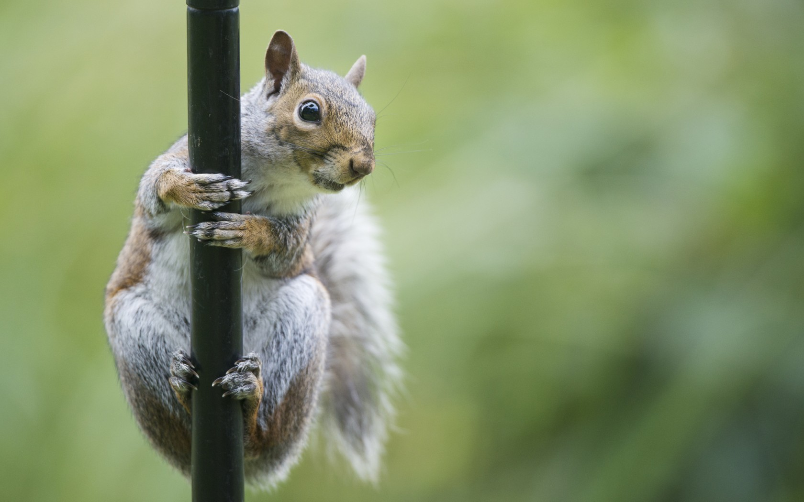
Селекция животных

Slide 2
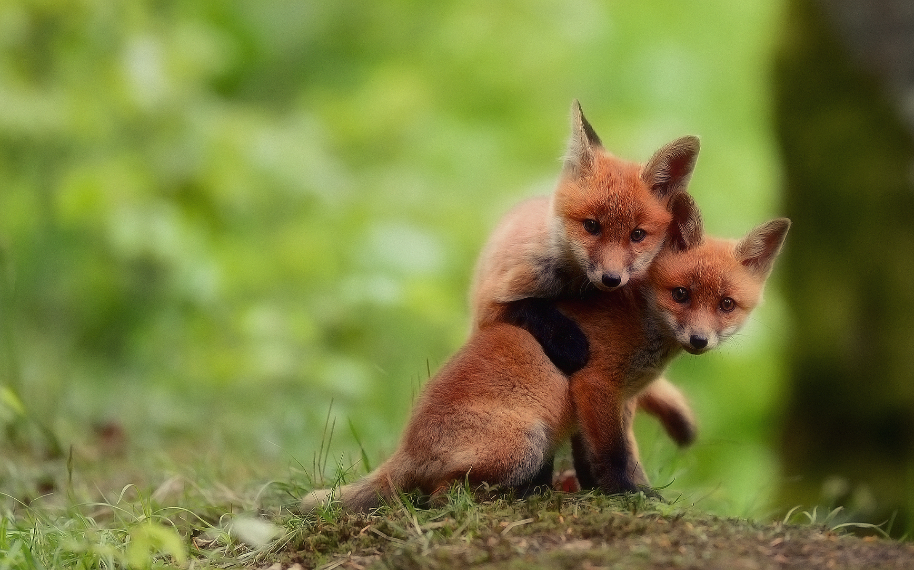
Содержание
Особенности селекции животных
Одомашнивание животных
Отбор и типы скрещивания
Выход из презентации

Slide 3

Особенности селекции животных
Основные принципы селекции животных не отличаются от принципов селекции растений. Однако селекция животных имеет некоторые особенности:
для них характерно только половое размножение
в основном очень редкая смена поколений
количество особей в потомстве невелико
Поэтому в селекционной работе с животными важное значение приобретает анализ совокупности внешних признаков, или экстерьера, характерного для той или иной породы

Slide 4
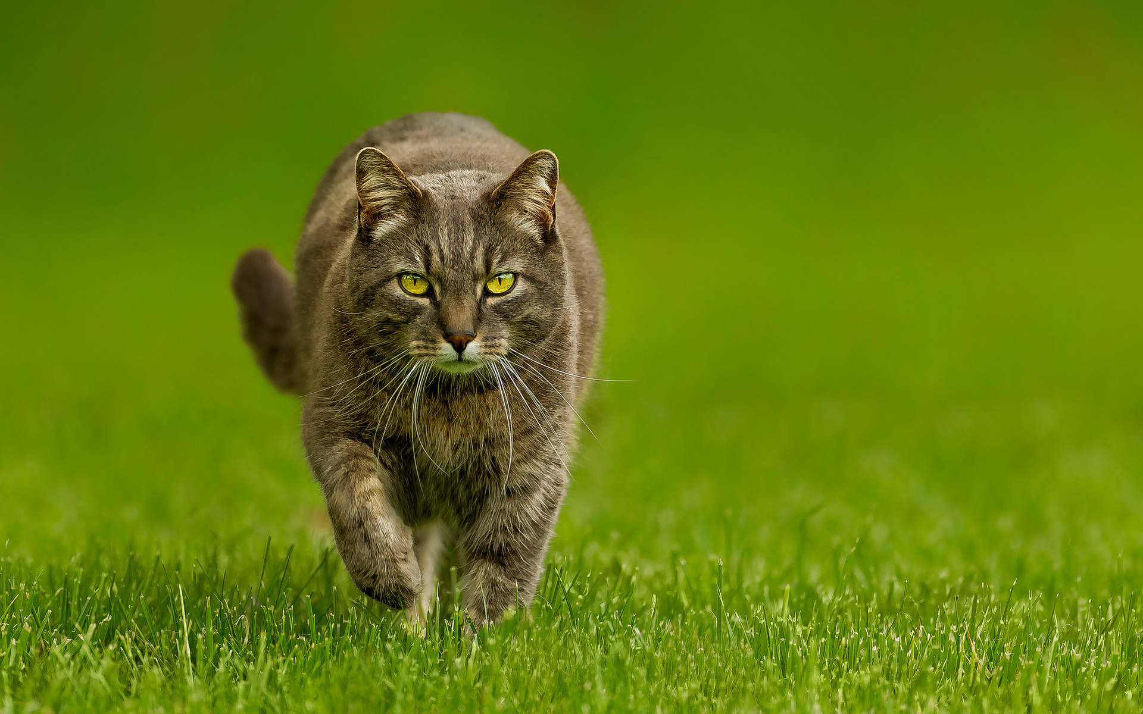
Одомашнивание животных

Slide 5
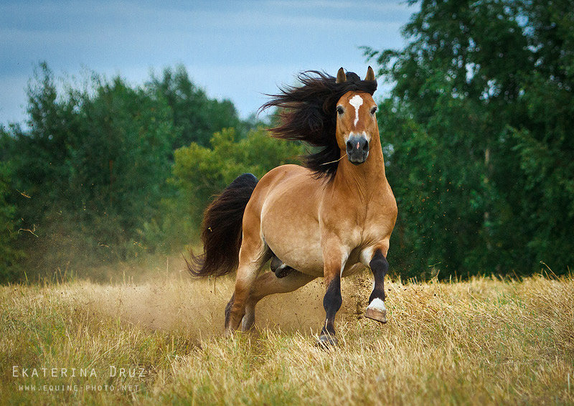
Одним из важнейших достижений человека на заре его становления и развития было создание постоянного и достаточно надежного источника продуктов питания путем одомашнивания диких животных

Slide 6
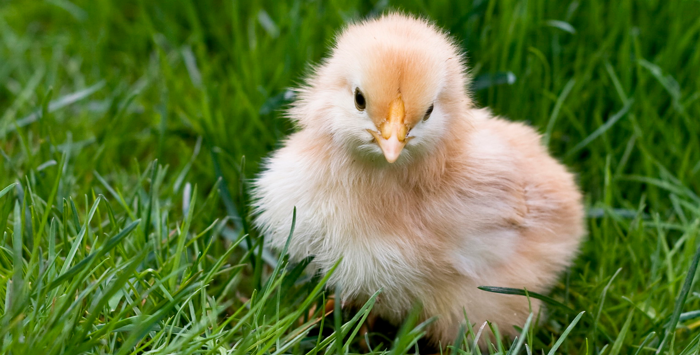
Главным фактором одомашнивания служит искусственный отбор организмов, отвечающих требованиям человека. У домашних животных весьма развиты отдельные признаки, часто бесполезные или даже вредные для их существования в естественных условиях, но полезные для человека. Например, способность некоторых пород кур давать более 300 яиц в год лишена биологического смысла, поскольку такое количество яиц курица не сможет высиживать. Поэтому в естественных условиях одомашненные формы существовать не могут.

Slide 7
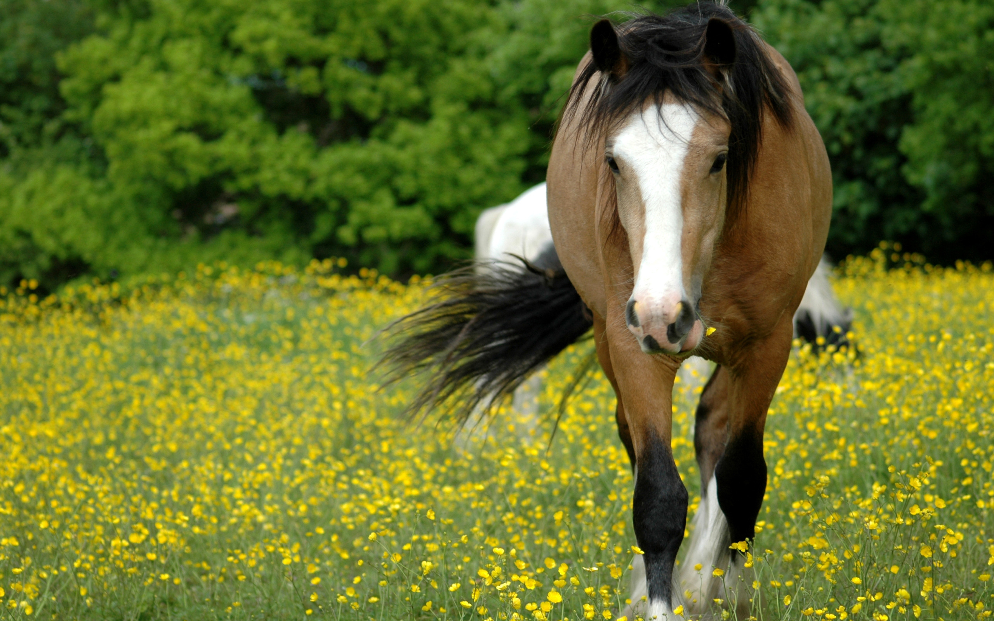
Одомашнивание
Ослабление действия стабилизирующего отбора
Повышение уровня изменчивости

Slide 8
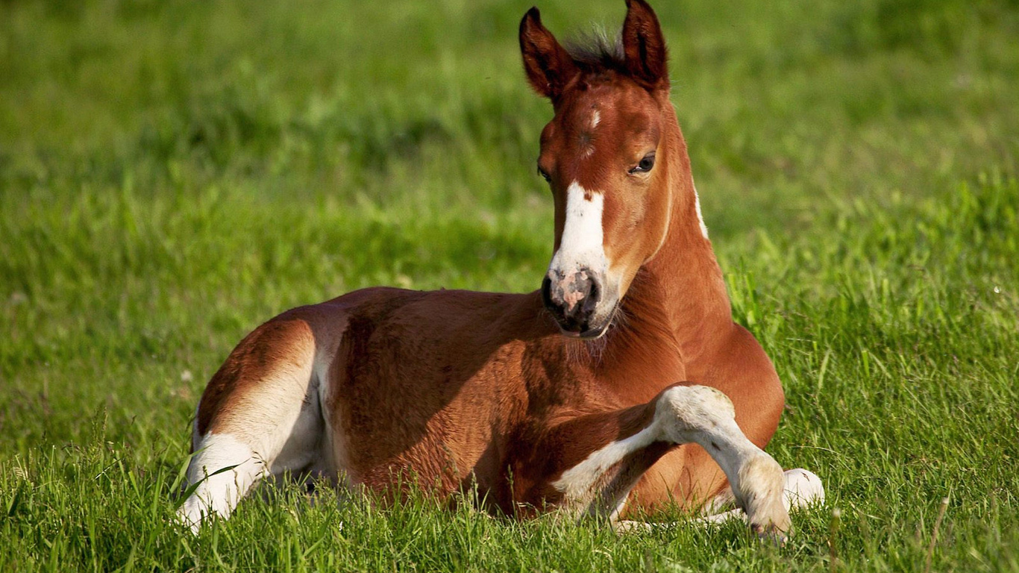
Одомашнивание сопровождалось отбором, вначале бессознательным (отбор тех особей, которые лучше выглядели, имели более спокойный нрав, обладали другими ценными для человека качествами), затем осознанным, или методическим. Широкое использование методического отбора направлено на формирование у животных определенных качеств, удовлетворяющих человека

Slide 9
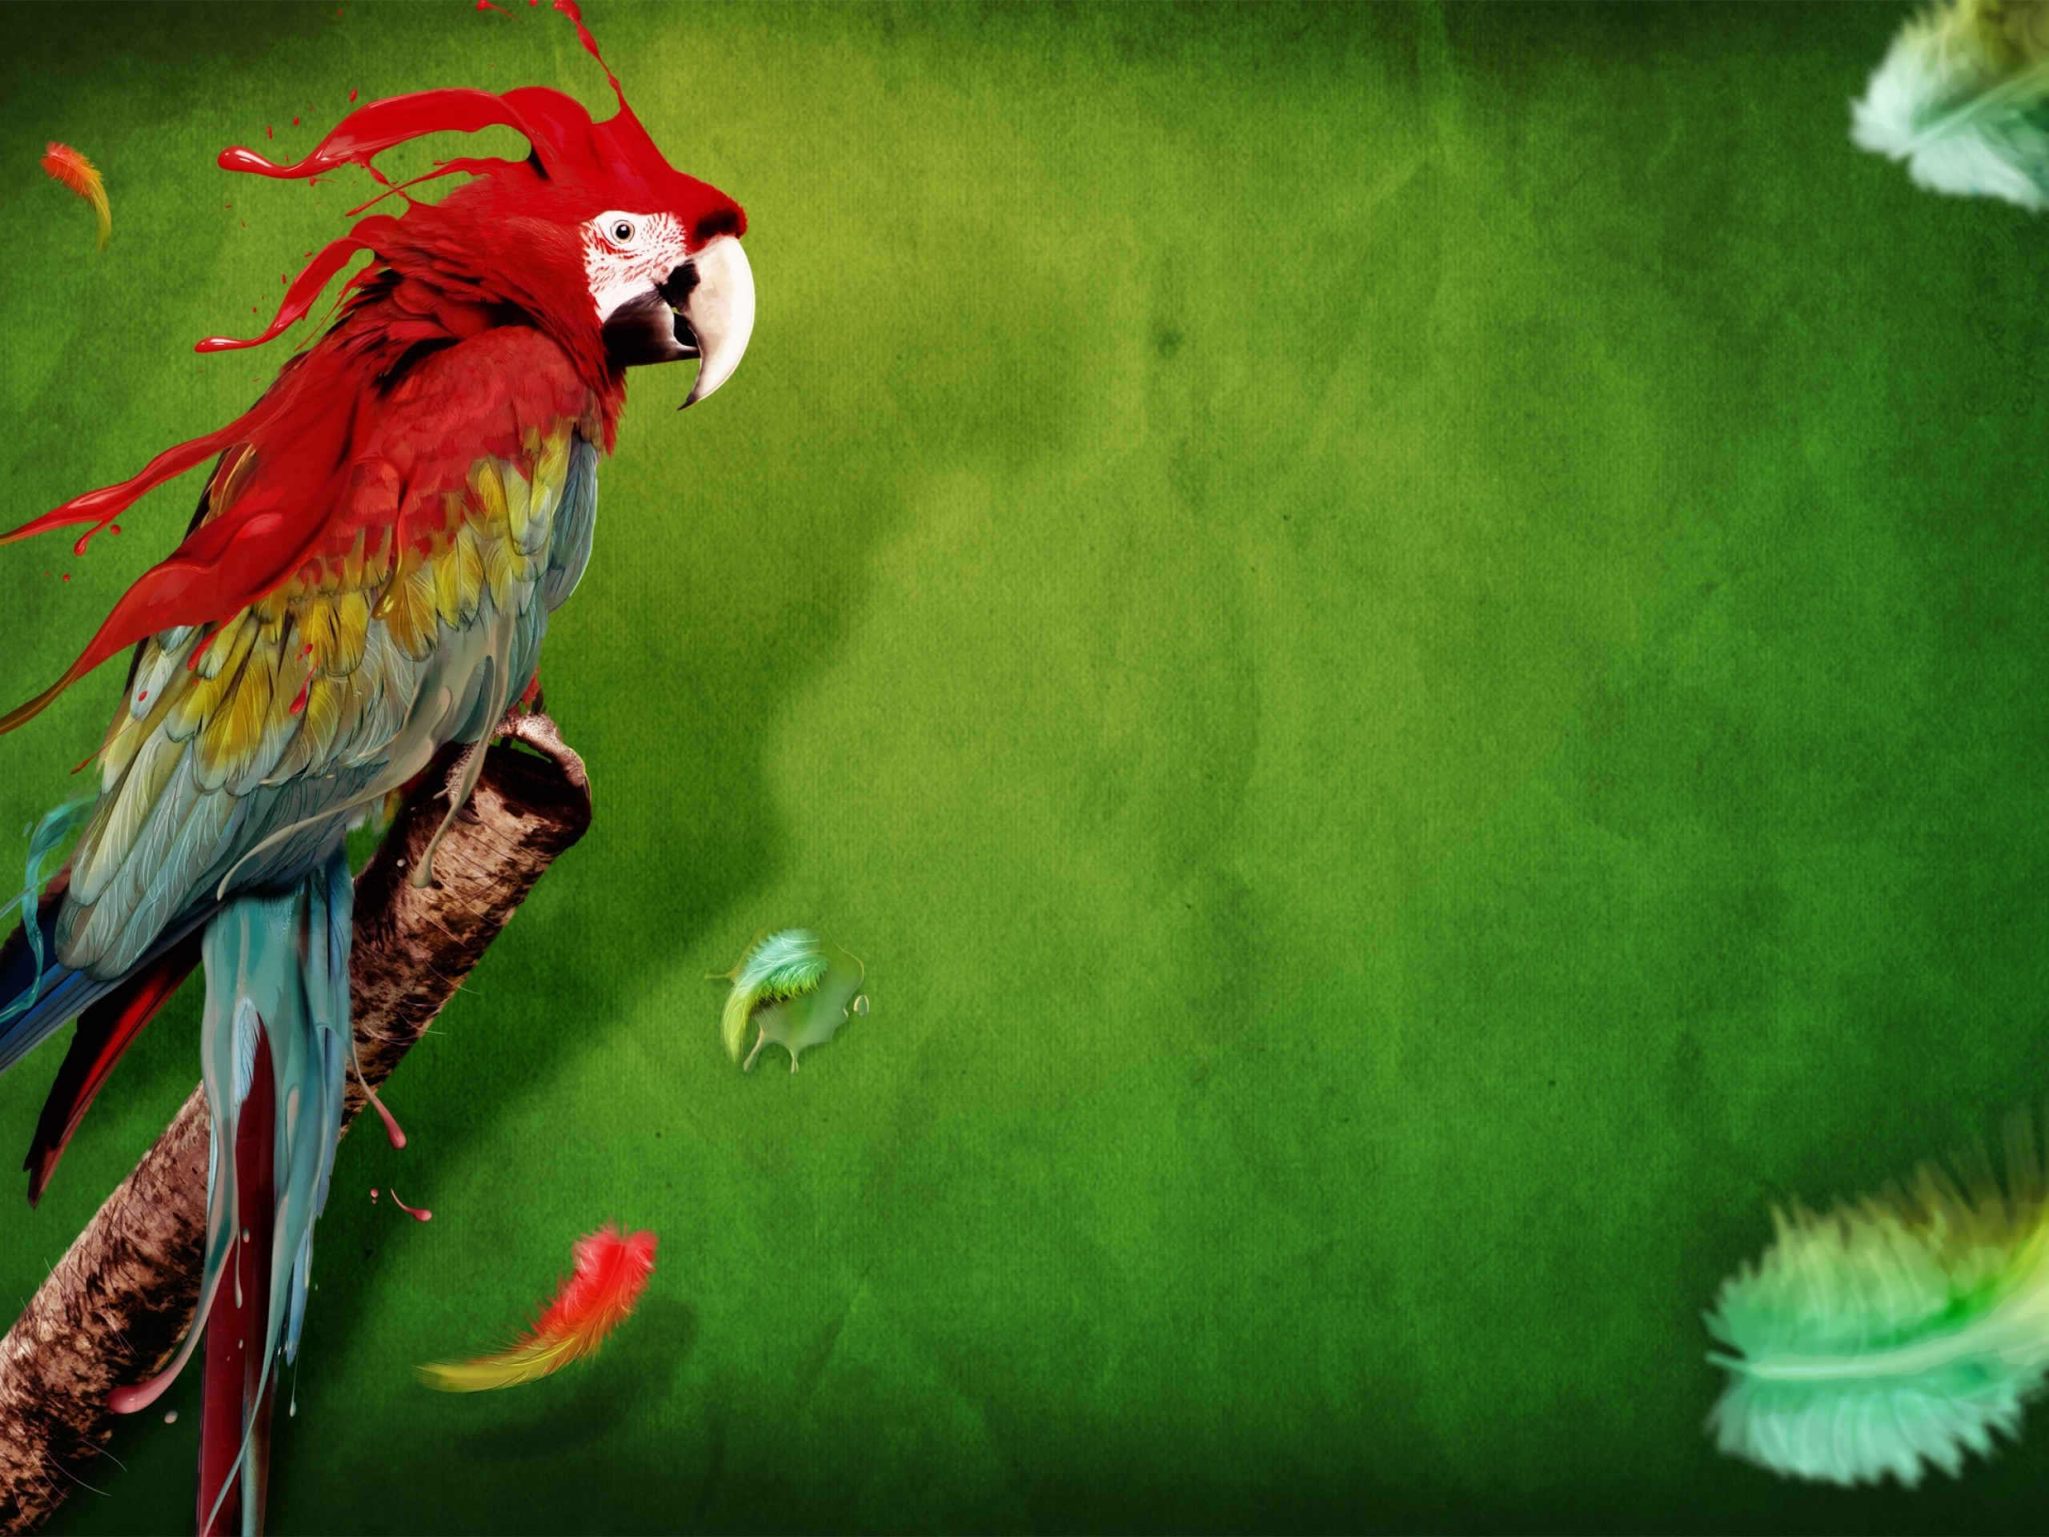
Отбор и типы скрещивания

Slide 10
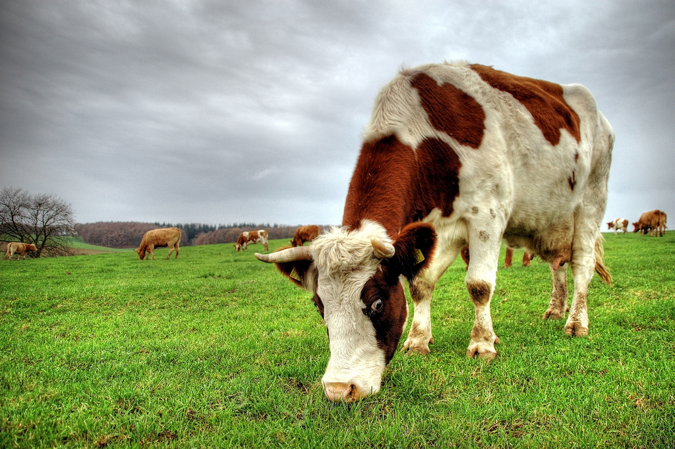
Отбор родительских форм и типы скрещивания животных проводятся с учетом цели, поставленной селекционером. Это может быть целенаправленное получение определенного экстерьера, повышение молочности, жирности молока, качества мяса и т. д.

Slide 11
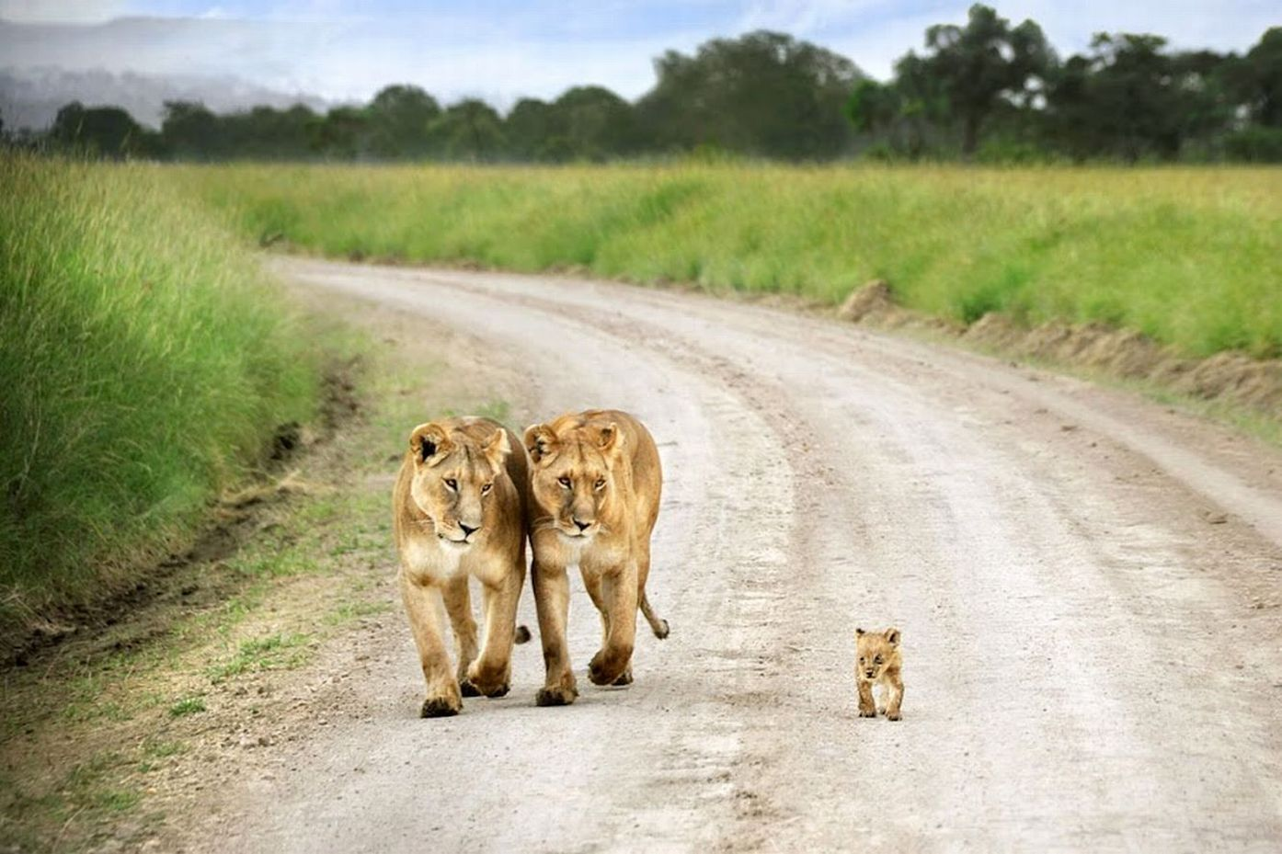
Разводимые животные оцениваются не только по внешним признакам, но и по происхождению и качеству потомства. Поэтому необходимо хорошо знать их родословную. В племенных хозяйствах при подборе производителей всегда ведется учет родословных, в которых оцениваются экстерьерные особенности и продуктивность родительских форм в течение ряда поколений. По признакам предков, особенно по материнской линии, можно судить с известной вероятностью о генотипе производителей.

Slide 12
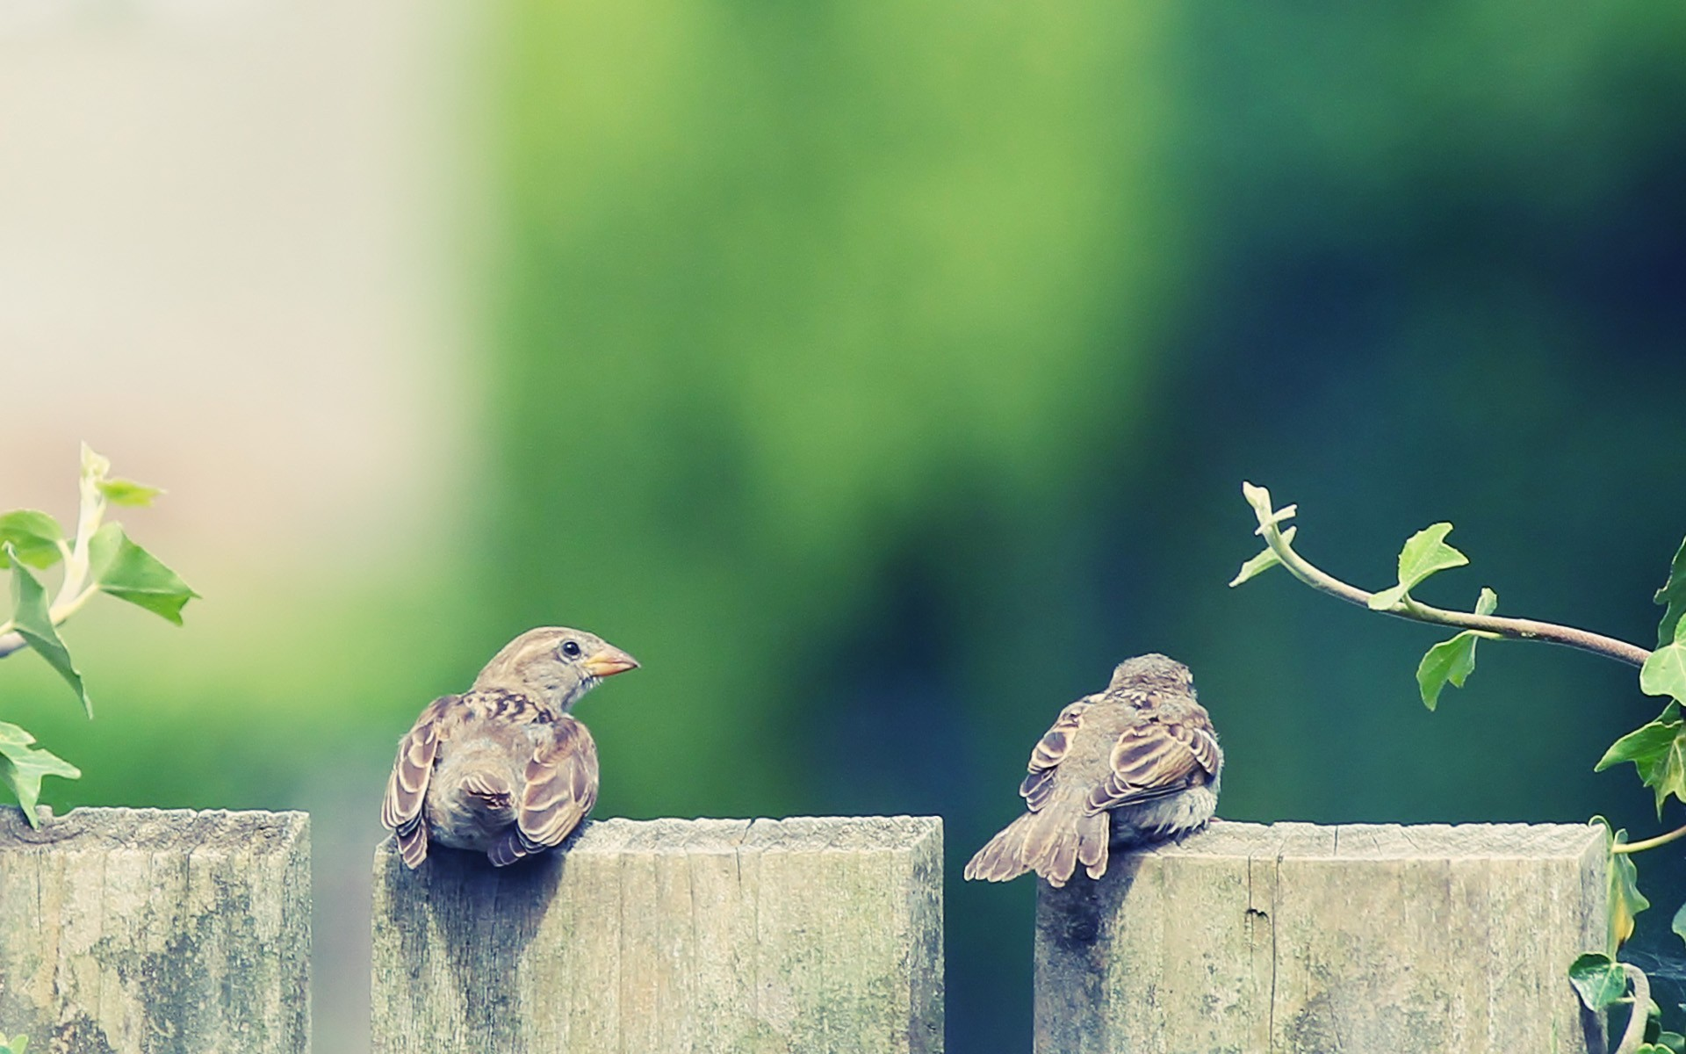
Методы селекции
Аутбридинг
Инбридинг
Гетерозис

Slide 13
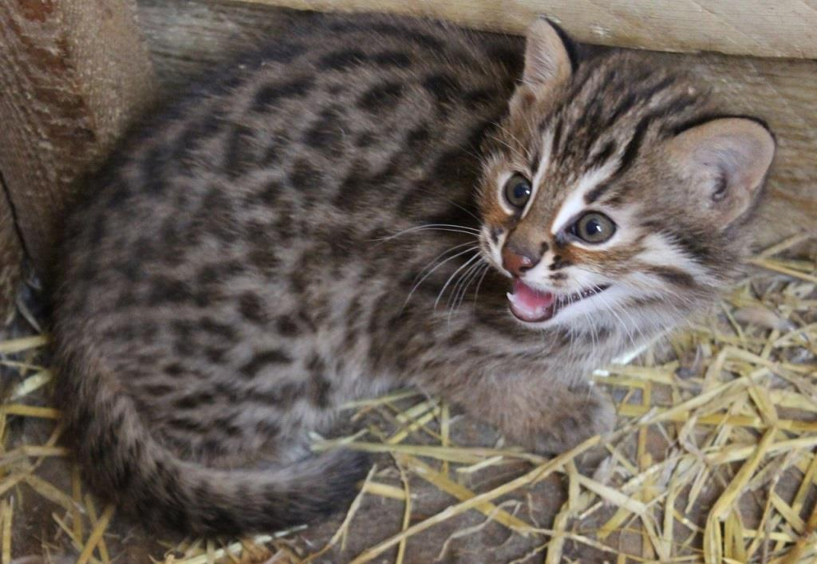
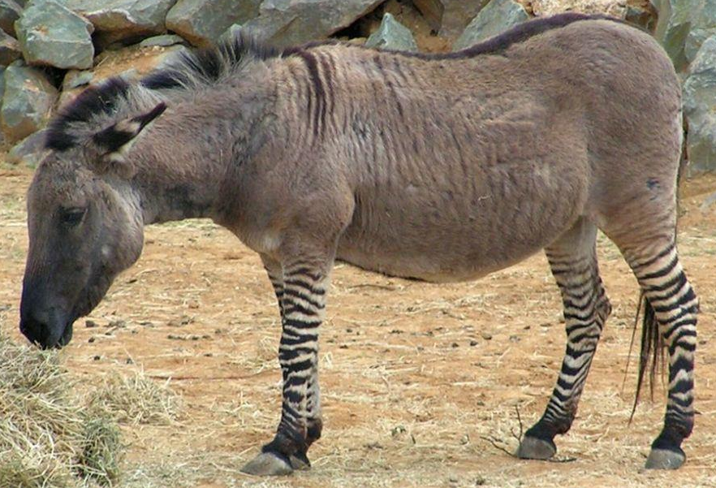
Аутбридинг
Неродственное скрещивание между особями одной породы или разных пород животных, при дальнейшем строгом отборе приводит к поддержанию полезных качеств и к усилению их в ряду следующих поколений

Slide 14
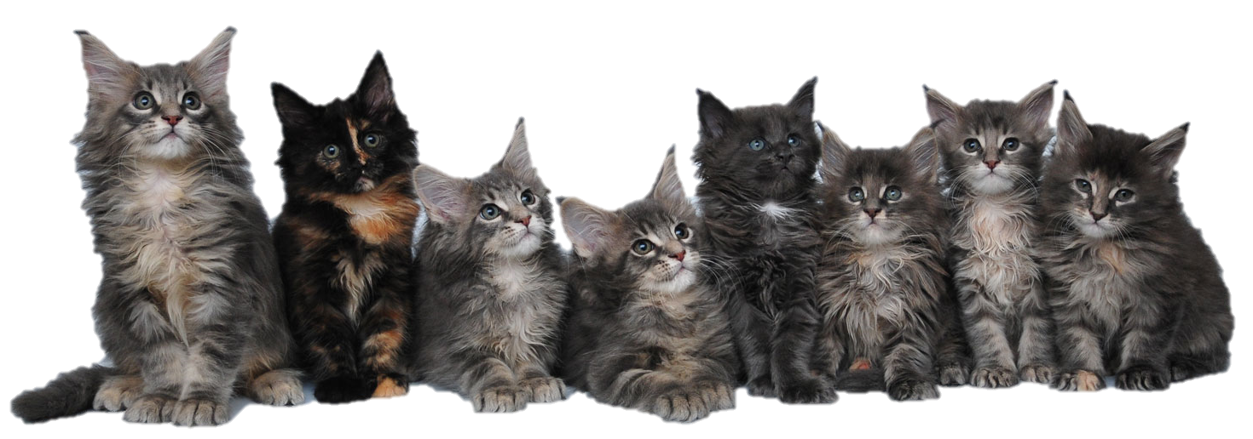
Инбридинг
При инбридинге в качестве исходных форм используются братья и сестры или родители и потомство. Такое скрещивание приводит к повышению гомозиготности и, как следствие, к закреплению хозяйственно ценных признаков у потомков. Однако гомозиготизация при инбридинге ведет к ослаблению животных, снижает их устойчивость к воздействию среды, повышает заболеваемость. Во избежание этого необходимо проводить строгий отбор особей, обладающих ценными хозяйственными признаками

Slide 15
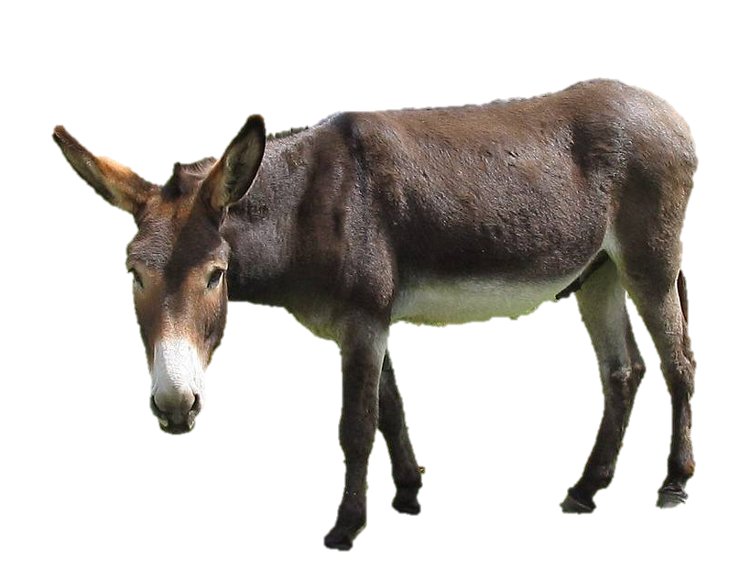
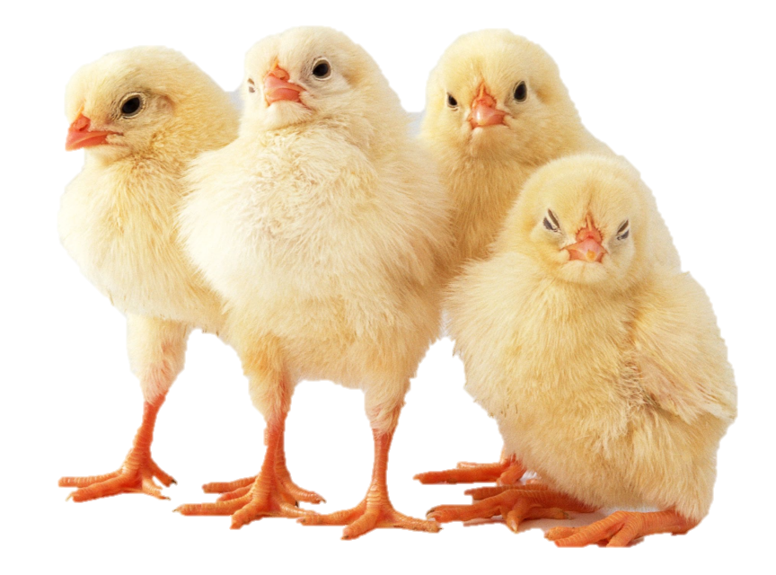
Гетерозис
У домашних животных, наблюдается явление гетерозиса: при межпородных или межвидовых скрещиваниях у гибридов первого поколения происходит особенно мощное развитие и повышение жизнеспособности. Классическим примером проявления гетерозиса является мул — гибрид кобылы и осла. Это сильное, выносливое животное, которое может использоваться в значительно более трудных условиях, чем родительские формы. Гетерозис широко применяют в промышленном птицеводстве (бройлерные цыплята) и свиноводстве, так как первое поколение гибридов непосредственно используют в хозяйственных целях.

Slide 16

Презентацию выполнила:
ученица 11-А класса
Алчевской ИТГ
Чернявская Карина

